Slide 1
Jiří Fišer
Diskrétní událostmi řízené simulace
v SimPy

Slide 2
Simulace
simulace je založena na abstraktním výpočetním (simulačním) modelu
simulace je aktuální provedení modelu
počítačová simulace = (pro nás) numerické řešení modelu pomocí softwaru na digitálním počítači
simulace jsou nejčastěji dynamické tj. model popisuje chování systému v čase
deterministické vers. stochastické
deterministické jsou popsány jednoznačně svými vstupy, stochastické modelují náhodu

Slide 3
Kontinuální simulace
entita₁
Δt
entita₂
Δt je fixní, resp. se může měnit podle globálního stavu systému
Δt je vzhledem k rychlosti malé (= infinitezimální)
jádrem řešení je funkce mapující stavy všech entit v čase t na stav systému v čase t + Δt
funkce je běžně popsána pomocí systému diferenciálních rovnic
(simulace je de facto jejich numerickým řešením)
počet prvků v systému je typický velký (molekuly látky, hvězdy galaxie) a prvky jsou homogenní, množina entit může být popsána charakteristickou veličinou (hustotou, energií)

Slide 4
Diskrétní (událostmi řízené) simulace
Δt₁
Δt₂
Δt₃
entita₁
entita₂
Δt₁
Δt₂
stav entit se mění skokem jako reakce na modelovanou událost. Časy mezi událostmi jsou různě velké a liší se pro jednotlivé entity (čas Δt není infinitezimální)
jádrem modelu jsou stavové stroje jednotlivých tříd entit (systém je typicky heterogenní) a volba statistického rozdělení intervalů Δt (systém je stochastický)
speciálním typem událostí jsou události zajišťující kooperaci mezi entitami (jsou provedeny souběžně u jednotlivých entit)

Slide 5
Prvky diskrétního modelu
simulační čas = diskrétní veličina, která skokově roste při přechodu mezi (uspořádanými událostmi) systému (běžně nesouvisí s reálným časem při simulaci)
entita = objekt modelující (ohraničenou a individuální) entitu simulovaného systému, entita má dynamicky se měnící stav (stavový prostor)
stav = stav systému je dán jako sjednocení stavu všech simulovaných entit
ukončovací podmínka
DS jsou často formálně nekonečné resp. končí v okamžiku, kdy není naplánována žádná událost, nebo simulační čas dosáhne t_{max}

Slide 6
Pomocné objekty
generátory náhodných čísel = nutná podpora pseudonáhodných generátorů poskytujících různá statistická rozdělení
statistické kolektory = shromažďují statistiky o entitách, a událostech
  výstupem jsou typicky pravděpodobnostní veličiny popisující temporální či kvantitativní charakteristiky systému
  rozumné intervaly důvěryhodnosti vyžadují
    mnohonásobný běh simulací
    simulaci velkého počtu instancí klíčových tříd entit
korutiny či vlákna
  umožňují souvislý zápis stavového stroje entit (stav může být representován lokálními proměnnými)

Slide 7
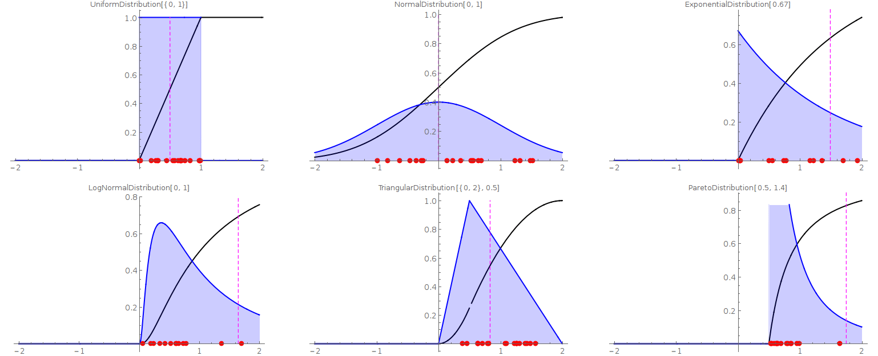
Základní rozdělení

Slide 8
SimPy
SimPy is a process-based discrete-event simulation framework based on standard Python (zdroj: Wikipedia)
SimPy podporuje několik typů simulačních entit:
aktivity: procesy simulující aktivní objekty (implementované jako korutiny založené na generátorech)
vázací entity: umožňují komunikaci mezi aktivitami (implementovány jako OOP třídy)
  sdílené zdroje: modely zdrojů nabízející omezené prostředky. Nad zdroji operují (vzájemně si konkurují) aktivity
  synchronizační prostředky: obdoba klasických prostředku synchronizace asynchronního kódu (semafory, bariéry) avšak primárně v simulačním čase

Slide 9
Prostředí
Prostředí je objekt dostupný ze všech simulačních entit (aktivit i vázacích).
Prostředí vytváří společný kontext pro všechny objekty simulace (v rámci programu může být více objektů prostředí) a poskytuje mimo jiné:
  přístup k simulačnímu času
  přístup k vázacím entitám (ty jsou automaticky spojené
  s daným prostředím)
  přístup ke globálním uživatelským atributům (nutno odvodit ze třídy simpy.Environment)
  pomocí metody process(aktivita) se spouští simulace

